Slide 1

Средняя общеобразовательная школа №5
«Инцидент и ситуацинно-ролевая игра»
Выполнили: Кононова Г.О.
Тялина А.В.

Slide 2
Цель
: актуализация знаний педагогов о применении кейс – технологии в учебно-воспитательном процессе.
Задачи:
1. Расширить знания о кейс – технологии и её применении в воспитательно-образовательном процессе.
2. Формировать навыки практической работы над кейсом.

Slide 3
Самой новой формой эффективных технологий обучения является проблемно-ситуативное обучение с использованием кейсов.
Кейс-технология – это интерактивная технология для краткосрочного обучения, на основе реальных или вымышленных ситуаций, направленная не столько на освоение знаний, сколько на формирование новых качеств и умений.

Slide 4
Кейс-технология в образовании предполагает осмысление детьми реальной жизненной ситуации, описание которой и отражает конкретную практическую проблему, и актуализирует соответствующий комплекс знаний, необходимых для усвоения в ходе разрешения проблемы.

Slide 5
В структуру кейс технологии входит:
-ситуация
-контекст ситуации
-комментарий ситуации
-вопросы или задания для работы с кейсом,
приложения

Slide 6
Кейс должен содержать:
Сюжетная часть
Информативная часть
Методическая часть

Slide 7
В процессе освоения кейс – технологии дети научатся:
-В процессе освоения кейс-технологий дети:
научатся получать необходимую информацию в общении;
- смогут соотносить свои устремления с интересами других;
-научатся доказывать свою точку зрения, аргументировать ответ, формулировать вопрос, участвовать в дискуссии;
-научатся отстаивать свою точку зрения;
смогут принимать помощь.

Slide 8
Методы работы с кейсами:
инцидентов
игровое проектирование
разбора деловой корреспонденции
ситуативно-ролевая игра
«кейс-стади»
дискуссии

Slide 9
Этапы решения ситуаций:
Первый этап –знакомство с ситуацией, ее особенностями;
Второй этап –выделение основной проблемы (основных проблем);
Третий этап –предположение проблемы (Почему? Из-за чего? Какие могут быть последствия?);
Четвертый этап –анализ последствий принятия того или иного решения;
Пятый этап –решение кейса – предложение одного или нескольких вариантов (последовательности действий).

Slide 10
Кейс — Проигрывание ролей (ситуационно-ролевая игра его ещё называют). Проигрывание ролей – это когда кто – то берет на себя какую – то роль и проигрывает её.
Ситуационно-ролевая игра « Медведь и звери»
А теперь дайте совет медведю как укрепить и сохранить здоровье. Что нужно делать, чтобы не болеть?

Slide 11
Кейс – проигрывание ролей — эта та же сюжетно – ролевая игра, только с проблемой, если игру мы просто проигрываем, то кейс помогает детям вспомнить полученные знания и применить их на практике. В данном случае дети вспомнили, что входит в ЗОЖ, что нужно делать если заболел, высказались, предположили несколько вариантов решений, выбрали для себя самый оптимальный вариант и дали совет медведю. Главное, что все варианты верны и индивидуальны.

Slide 12
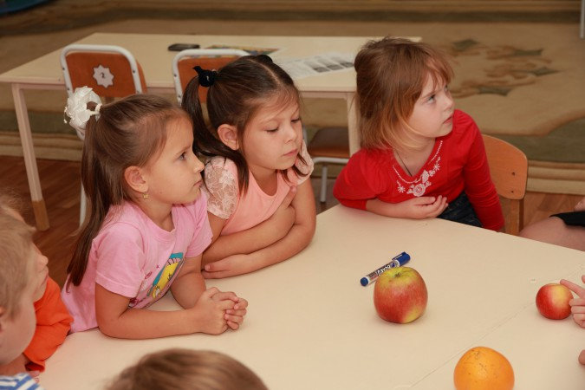
Ситуационно-ролевая игра «Мы делили апельсин»
Цель: развивать логическое мышление, память, развивать умение сотрудничать, воображение детей, поддерживать проявление их фантазии, смелости в изложении собственных замыслов.
При проведении данного кейса педагогу отводится роль обучаемого.
Воспитатель предлагает детям помочь ему разделить апельсин на равные части, изначально демонстрируя неправильные варианты.
По завершении игры, можно предложить кейс «Пополам». Два яблока разного размера разделить поровну.

Slide 13
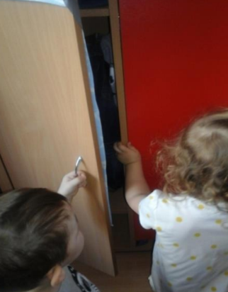
Кейс-инцидент
«Безопасное поведение в детском саду»
Ребята, что не так на фотографии? Что не правильно делает девочка?
Что необходимо сделать, чтобы ничего плохого не произошло?
Почему вы решили, что это не правильно?

Slide 14
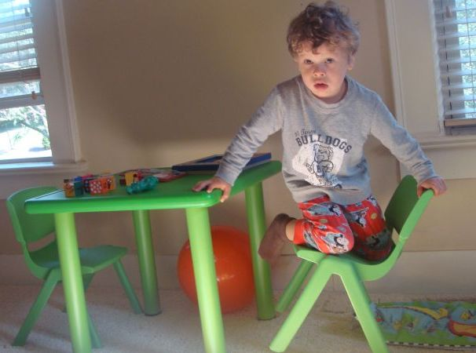
Кейс «Безопасное поведение за столом»
-
Ребята, что не правильно делает
мальчик?
Почему вы считаете, что
это не правильно?
- Что необходимо сделать, чтобы ничего плохого не произошло?
Подумайте, обсудите с товарищами и придумайте правило, которое поможет другим деткам быть аккуратнее в такой ситуации

Slide 15
Кейс – технология – это и есть наша жизнь, ведь сколько в нашей жизни сейчас трудностей и не было людей, которые бы не сталкивались с проблемами. И чтобы не сломаться, чтобы выдержать ребенок должен знать и уметь, как: углубляться в свою проблему, правильно анализировать, искать различные варианты решения и выбирать для себя самое оптимальное, что будет по силам человеку.

